Slide 1
MODEL & SIMULASI SISTEM INVENTORY
Mata Kuliah Pemodelan & Simulasi
Program Studi Teknik Informatika
Universitas Komputer Indonesia

Slide 2
Teori Inventori
Inventory merupakan pengumpulan atau penyimpanan komoditas yang akan digunakan untuk memenuhi permintaan dari waktu ke waktu.
Bentuk persediaan bisa berupa bahan mentah, komponen (spare part), barang setengah jadi, ataupun barang jadi.
Tujuan utama manajemen persediaan adalah meminimumkan total biaya operasi perusahaan. Hal ini berkaitan dengan :
Berapa jumlah komoditas yang harus dipesan
Kapan pemesanan itu harus dilakukan

Slide 3
Komponen-Komponen Model Inventori
Ordering Cost dan Procurement Cost
Biaya ini berkaitan dengan biaya pesan, pengangkutan, penempatan di gudang dan biaya lain yang berhubungan dengan pemesanan komoditas (baik dibeli atau diproduksi). Ada dua total biaya pemesanan :
Ordering Cost; merupakan biaya pemesanan yang bersifat tetap (fixed) – yaitu tidak tergantung pada jumlah barang yang dipesan.
Procurement Cost; merupakan biaya pemesanan yang bersifat berubah-ubah dan bergantung pada jumlah barang yang dipesan.

Slide 4
Komponen inventory (lanjutan)
Holding Cost / Carrying Cost
Biaya ini timbul karena perusahaan menyimpan persediaan. Sebagian besar merupakan biaya penyimpanan fisik, pajak, dan asuransi.
Shortage Cost
Biaya ini terjadi bila ada permintaan terhadap barang yang kebetulan sedang tidak tersedia (stok habis). Untuk barang tertentu yang kebutuhannya tidak mendesak, maka pelanggan mungkin diminta untuk menunggu (back order). Tetapi untuk barang yang sifatnya mendesak (kebutuhan sehari-hari) maka pelanggan tidak akan menunggu karena mereka akan segera mencari penggantinya di tempat lain, sehingga perusahaan akan kehilangan pelanggan.

Slide 5
Model Inventori
Model inventori matematis digunakan untuk menggambarkan perilaku sistem inventori
Terdapat 2 kategori :
Model Deterministik → Economic Order Quantity
Model Stokastik → parameternya tidak diketahui dengan pasti (berupa nilai acak)
Terminologi permintaan terhadap suatu komoditas dalam inventori merupakan jumlah komoditas yang harus diambil untuk digunakan (misal untuk dijual) selama suatu periode tertentu.

Slide 6
Economic Order Quantity (EOQ)
Model Economic Order Quantity ≈ Model Economic Lot-Size
Tingkat inventori berkurang seiring dengan waktu dan diisi kembali pada saat kedatangan komoditas baru.
Jumlah komoditas diasumsikan diambil dari level inventori yang dicatat secara kontinu pada laju konstan
Terdapat beberapa model :
Model EOQ Klasik (Model EOQ Dasar)
Model EOQ Back Order
Model EOQ Fixed Production Rate
Model EOQ Quantity Discount

Slide 7
Model EOQ Klasik
Asumsi dasar :
Barang yang dipesan dan disimpan adalah barang yang homogen
Permintaan per periode diketahui dan konstan
Ordering cost : konstan
Holding cost berdasarkan rata-rata persediaan
Harga per unit barang : konstan
Barang yang dipesan segera tersedia (tidak diijinkan back order)

Slide 8
Parameter yang digunakan :
k = ordering cost per pemesanan
A = jumlah barang yang dibutuhkan dalam 1 periode (misal 1 tahun)
c = procurement cost per unit barang yang dipesan
h = holding cost per unit nilai persediaan
T = waktu antara pemesanan

Slide 9
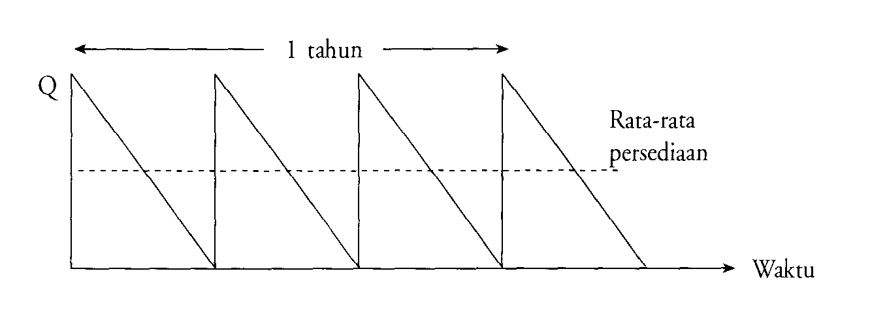
Frekuensi pemesanan sering dilakukan
Frekuensi pemesanan jarang dilakukan

Slide 10
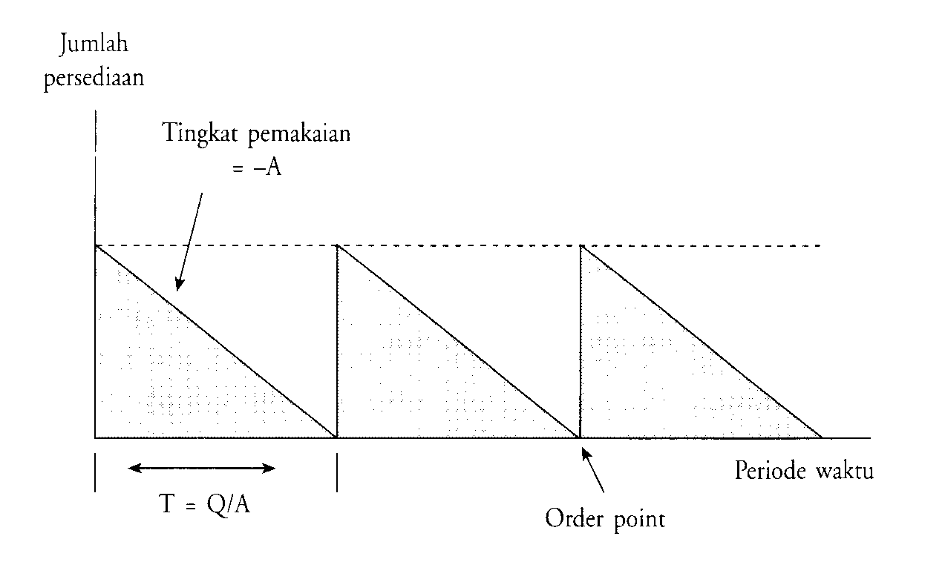
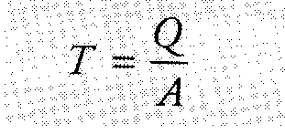
Q → jumlah barang yang dipesan secara periodik.
Order point → saat dimana siklus persediaan (inventory cycle) yang baru dimulai dan yang lama berakhir.
Setiap siklus persediaan mempunyai periode T ( artinya setiap T satuan waktu pemesanan kembali dilakukan dan ini tergantung pada Q).

Slide 12
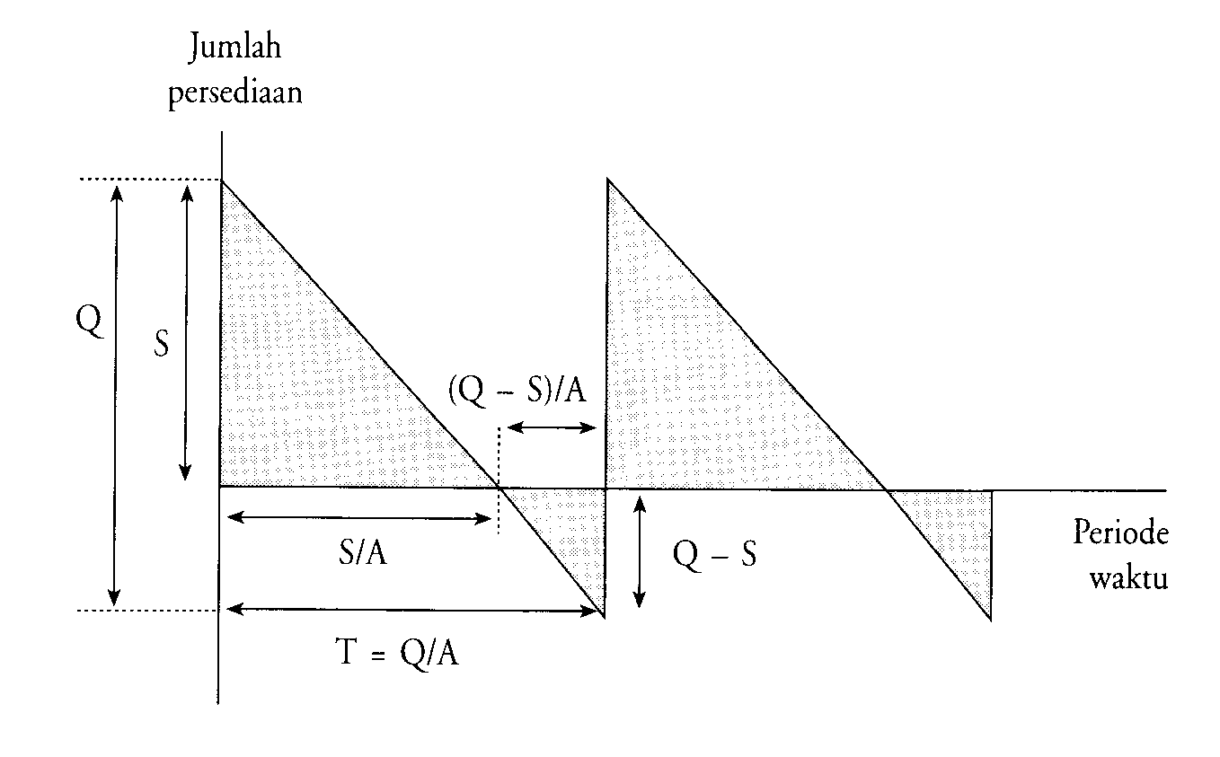
Model EOQ Back Order

Slide 13
Back order adalah pesanan untuk diambil kemudian oleh pelanggan, hal ini terjadi apabila pelanggan bersedia menunggu pesanan yang sudah habis dan pihak perusahaan tetap mengijinkan menjual barang yang bersangkutan meskipun barangnya tidak ada di gudang (tingkat persediaan barang nol).
Q adalah jumlah setiap pemesanan.
S adalah jumlah persediaan barang pada setiap awal siklus persediaan (on hand inventory).
Tujuannya adalah menentukan besar Q dan S yang dapat meminimumkan total biaya yang relevan.
Setiap siklus ditunjukkan oleh dua segitiga yang menunjukkan ada dua tahap.

Slide 14
Tahap I : tahap dimana permintaan pembeli dapat dipenuhi dengan on hand inventory. Tahap ini diwakili oleh segitiga besar (tinggi S). Apabila permintaan terhadap barang selama setahun sebesar A, maka periode waktu setiap tahap I pada setiap siklus adalah S/A tahun.
Tahap II : tahap dimana on hand inventory sudah nol dan pembeli harus memesan untuk dapat diambil setelah tersedia kemudian. Tahap ini digambarkan sebagai segitiga kecil dengan tinggi Q-S, nilai ini menunjukkan jumlah barang yang dipesan oleh pembeli tetapi tidak dapat segera dipenuhi. Waktu yang dibutuhkan untuk memenuhi permintaan tersebut adalah (Q-S)/A tahun.

Slide 15
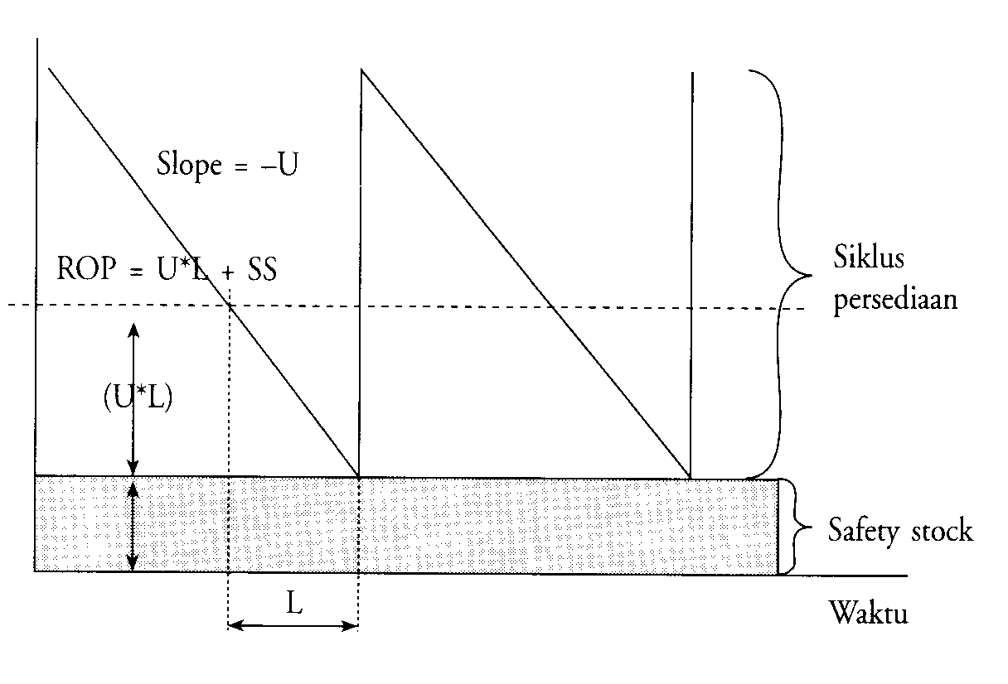
Re-Order Point (ROP) & Safety Stock (SS)

Slide 16
Asumsi bahwa barang yang dipesan segera tersedia pada kenyataanya jarang terpenuhi, karena banyak faktor yang menyebabkan hal ini terjadi karena kegiatan penyediaan atau pemesanan barang perlu tenggang waktu (lead time) hingga barang pesanan bisa tersedia.
Saat kapan pemesanan kembali dilakukan hingga barang yang dipesan tersedia disebut titik pemesanan kembali (ROP).

Slide 17
METODE MONTE CARLO

Slide 18
Pendahuluan
Merupakan metode analisis numerik yang melibatkan pengambilan sampel eksperimen bilangan acak.
Umum digunakan untuk mensimulasikan sistem pengendalian persediaan.
Simulasi dengan metode Monte Carlo adalah bentuk simulasi probabilistik berdasarkan proses randomisasi (acak) yang melibatkan variabel-variabel data yang dikumpulkan berdasarkan data masa lalu maupun distribusi probabilitas teoritis.

Slide 19
Langkah-langkah utama dalam simulasi monte carlo :
Mendefinisikan distribusi probabilitas yang diketahui secara pasti dari data yang didapatkan dari pengumpulan data di masa lalu.
Mengonversikan distribusi probabilitas ke dalam bentuk frekuensi kumulatif. Distribusi probabilitas kumulatif ini akan digunakan sebagai dasar pengelompokkan batas interval dari bilangan acak.
Menjalankan proses simulasi dengan menggunakan bilangan acak yang dikategorikan sesuai dengan rentang distribusi probabilitas kumulatif dari variabel-variabel yang digunakan dalam simulasi.
Analisis terhadap hasil keluaran simulasi, sebagai masukan bagi alternatif pemecahan permasalahan dan pengambilan keputusan.

Slide 20
Contoh 1
Data permintaan produk ban motor di sebuah toko ban selama 200 hari kebelakang :
2 | 2 | 2 | 4 | 3 | 1 | 5 | 5 | 5 | 2 | 2 | 2 | 1 | 1 | 2 | 3 | 3 | 3 | 3 | 5
0 | 5 | 2 | 4 | 3 | 3 | 3 | 2 | 2 | 2 | 4 | 4 | 4 | 1 | 2 | 2 | 3 | 5 | 3 | 4
3 | 3 | 0 | 3 | 4 | 1 | 2 | 2 | 3 | 3 | 5 | 5 | 4 | 3 | 3 | 2 | 3 | 3 | 3 | 4
2 | 4 | 0 | 3 | 3 | 1 | 1 | 1 | 1 | 3 | 5 | 4 | 4 | 1 | 1 | 2 | 2 | 2 | 5 | 5
2 | 4 | 2 | 3 | 0 | 0 | 2 | 4 | 1 | 3 | 3 | 3 | 3 | 3 | 5 | 5 | 5 | 2 | 4 | 4
2 | 2 | 2 | 3 | 3 | 2 | 0 | 0 | 1 | 5 | 5 | 4 | 4 | 4 | 4 | 4 | 4 | 2 | 3 | 2
4 | 4 | 4 | 3 | 3 | 2 | 3 | 0 | 3 | 1 | 3 | 3 | 3 | 5 | 5 | 5 | 3 | 3 | 3 | 2
4 | 4 | 4 | 4 | 2 | 4 | 3 | 3 | 0 | 5 | 1 | 1 | 5 | 5 | 5 | 3 | 3 | 4 | 4 | 2
5 | 5 | 5 | 2 | 5 | 4 | 4 | 3 | 3 | 0 | 3 | 1 | 5 | 3 | 3 | 3 | 3 | 3 | 3 | 2
2 | 2 | 2 | 4 | 4 | 4 | 4 | 3 | 3 | 1 | 1 | 1 | 4 | 3 | 3 | 4 | 5 | 5 | 3 | 2

Slide 21
Data permintaan produk ban motor di sebuah toko ban selama 200 hari kebelakang :
Jumlah Demand | Frekuensi Demand
0 | 10
1 | 20
2 | 40
3 | 60
4 | 40
5 | 30

Slide 22
Jika diasumsikan tingkat penjualan ban dimasa lalu akan tetap bertahan sampai masa depan, maka ditentukan probabilitas dan probabilitas kumulatif dari tiap jenis permintaan.
Jumlah Demand | Probabilitas | Probabilitas Kumulatif
0 | 10/200 = 0,05 | 0,05
1 | 20/200 = 0,10 | 0,15
2 | 40/200 = 0,20 | 0,35
3 | 60/200 = 0,30 | 0,65
4 | 40/200 = 0,20 | 0,85
5 | 30/200 = 0,15 | 1,00

Slide 23
Ditentukan batas angka random yang mewakili tiap kemungkinan hasil. Jika diasumsikan angka random yang dibangkitkan dimulai dari angka 01
Jumlah Demand | Probabilitas | Probabilitas Kumulatif (X 100) | Interval Angka Random
0 | 0,05 | 0,05 | 01 – 05
1 | 0,10 | 0,15 | 06 – 15
2 | 0,20 | 0,35 | 16 – 35
3 | 0,30 | 0,65 | 36 – 65
4 | 0,20 | 0,85 | 66 – 85
5 | 0,15 | 1,00 | 86 - 100

Slide 24
Simulasi :
Hari | Angka Random | Demand (Simulasi)
1 | 28 | 2
2 | 50 | 3
3 | 78 | 4
4 | 8 | 1
5 | 16 | 2
6 | 61 | 3
7 | 98 | 5
8 | 51 | 3
9 | 45 | 3
10 | 21 | 2
Total permintaan untuk 10 hari adalah 28 ban, rata-rata permintaan per hari adalah 2,8 ≈ 3 ban.

Slide 25
Contoh 2
Menggambarkan perilaku persediaan, permintaan dan waktu pengiriman. Dipastikan bahwa datanya bertipe probabilistik sehingga dapat dianalisis berdasarkan data masa lalu (Data Persediaan, Data Permintaan dan Data Pengiriman Produk). Data-data tersebut merupakan data yang langsung dibuatkan kelasnya dengan menggunakan distribusi frekuensi yang menunjukkan level persediaan, level permintaan beragam dan waktu pengirimannya.
Diasumsikan setiap minggu selalu terjadi transaksi, tidak pernah terjadi permintaan = 0, karena perusahaan melayani beberapa pelanggan dan setiap pelanggan selalu melakukan permintaan untuk memenuhi kebutuhannya. Dan diasumsikan juga bahwa persediaan awal adalah 5 unit.

Slide 26
Data Persediaan Produk (Unit) :
Data Permintaan Produk (Unit) :
NO | Jml Persediaan |  | FREKUENSI PERSEDIAAN
1 | 3 | 9 | 2
2 | 10 | 16 | 8
3 | 17 | 23 | 15
4 | 24 | 30 | 18
5 | 31 | 37 | 8
6 | 38 | 44 | 6
7 | 45 | 51 | 3
NO | Jml Permintaan |  | FREKUENSI PERMINTAAN
1 | 3 | 7 | 2
2 | 8 | 12 | 14
3 | 13 | 17 | 20
4 | 18 | 22 | 7
5 | 23 | 27 | 10
6 | 28 | 32 | 2
7 | 33 | 37 | 5
Data Waktu Pengiriman Produk (Hari) :
NO | WAKTU PENGIRIMAN | FREKUENSI PENGIRIMAN
1 | 1 | 15
2 | 2 | 28
3 | 3 | 17

Slide 27
Probabilitas Data Persediaan Produk (dalam satuan Unit) :
NO | INTERVAL KELAS |  | FREKUENSI PERSEDIAAN | PROBABILITAS | PROBABILITAS KUMULATIF
1 | 3 | 9 | 2 | 2/60 = 0,03 | 0,03
2 | 10 | 16 | 8 | 8/60 = 0,13 | 0,16
3 | 17 | 23 | 15 | 15/60 = 0,25 | 0,41
4 | 24 | 30 | 18 | 18/60 = 0,3 | 0,71
5 | 31 | 37 | 8 | 8/60 = 0,13 | 0,84
6 | 38 | 44 | 6 | 6/60 = 0,1 | 0,94
7 | 45 | 51 | 3 | 3/60 = 0,05 | 0,99
Tabel di atas menggambarkan data persediaan, dimana persediaan pada kelas pertama (antara 3 sampai 9) terdapat 2 transaksi yang berarti aktivitas persediaan pada kelas tersebut memiliki probabilitas 3%. Artinya jika dibangkitkan bilangan acak sebanyak nilai tertentu maka tingkat kemunculan yang terjadi pada kelas tersebut adalah 3% (bisa lebih atau kurang karena bilangan acak tidak dapat dikendalikan dengan pasti) dari seluruh bilangan acak.

Slide 28
Probabilitas Data Permintaan Produk (dalam satuan Unit) :
NO | INTERVAL KELAS |  | FREKUENSI DEMAND | PROBABILITAS | PROBABILITAS KUMULATIF
1 | 3 | 7 | 2 | ..... | .....
2 | 8 | 12 | 14 | ..... | .....
3 | 13 | 17 | 20 | ..... | .....
4 | 18 | 22 | 7 | ..... | .....
5 | 23 | 27 | 10 | ..... | .....
6 | 28 | 32 | 2 | ..... | .....
7 | 33 | 37 | 5 | ..... | .....
Probabilitas Data Waktu Pengiriman Produk (dalam satuan Hari) :
NO | WAKTU PENGIRIMAN | FREKUENSI PENGIRIMAN | PROBABILITAS | PROBABILITAS KUMULATIF
1 | 1 | 15 | ..... | .....
2 | 2 | 28 | ..... | .....
3 | 3 | 17 | ..... | .....

Slide 29
Kemunculan Angka Acak untuk Data Persediaan Produk :
NO | Jml Persediaan |  | Frekuensi Persediaan | PROBABILITAS KUMULATIF | INTERVAL ANGKA ACAK
1 | 3 | 9 | 2 | 0,03 x 100 = 3 | 0 – 2
2 | 10 | 16 | 8 | 0,16 x 100 = 16 | 3 – 15
3 | 17 | 23 | 15 | 0,41 x 100 = 41 | 16 – 40
4 | 24 | 30 | 18 | 0,71 x 100 = 71 | 41 – 70
5 | 31 | 37 | 8 | 0,84 x 100 = 84 | 71 – 83
6 | 38 | 44 | 6 | 0,94 x 100 = 94 | 84 – 93
7 | 45 | 51 | 3 | 0,99 x 100 = 99 | 94 - 98
Bilangan acak yang muncul bervariasi dibangkitkan antara 00 – 98 (terdapat 99 angka acak).

Slide 30
Kemunculan Angka Acak untuk Data Permintaan Produk :
NO | Jml Permintaan |  | Frekuensi Permintaan | PROBABILITAS KUMULATIF | INTERVAL ANGKA ACAK
1 | 3 | 7 | 2 | ..... | .....
2 | 8 | 12 | 14 | ..... | .....
3 | 13 | 17 | 20 | ..... | .....
4 | 18 | 22 | 7 | ..... | .....
5 | 23 | 27 | 10 | ..... | .....
6 | 28 | 32 | 2 | ..... | .....
7 | 33 | 37 | 5 | ..... | .....
Kemunculan Angka Acak untuk Data Pengiriman Produk :
NO | WAKTU PENGIRIMAN | FREKUENSI PENGIRIMAN | PROBABILITAS KUMULATIF | INTERVAL ANGKA ACAK
1 | 1 | 15 | ..... | .....
2 | 2 | 28 | ..... | .....
3 | 3 | 17 | ..... | .....

Slide 31
Simulasi Persediaan untuk 10 minggu :
Ming-gu | Angka Acak |  |  | Simulasi
 | Perse-diaan | Permin-taan | Pengi-riman | Perse-diaan | Permin-taan | Pengi-riman | Sisa Perse-diaan
0 |  |  |  | 5
1 | 69 | 90 | 99 | 27 | 30 | 3 | 2
2 | 04 | 27 | 18 | 13 | 15 | 1 | 0
3 | 91 | 95 | 33 | 41 | 35 | 2 | 6
4 | 65 | 98 | 21 | ..... | ..... | ..... | .....
5 | 83 | 63 | 86 | ..... | ..... | ..... | .....
6 | 71 | 97 | 14 | ..... | ..... | ..... | .....
7 | 91 | 96 | 38 | ..... | ..... | ..... | .....
8 | 74 | 72 | 84 | ..... | ..... | ..... | .....
9 | 01 | 04 | 24 | ..... | ..... | ..... | .....
10 | 80 | 93 | 91 | ..... | ..... | ..... | .....

Slide 32
Jika diketahui :
Biaya simpan di gudang = Rp. 6.000/unit
Biaya order produksi = Rp. 15.000,-/unit
Biaya pengiriman = Rp. 1.500/unit/hari
Simulasikan biaya-biaya tersebut !

Slide 33
Simulasi Persediaan untuk 10 minggu :
A | B | C | D | E | F | G | H | I | J | K
0 |  |  |  | 5
1 | 69 | 90 | 99 | 27 | 30 | 3 | 2 | 12.000 | 405.000 | 135.000
2 | 04 | 27 | 18 | 13 | 15 | 1 | 0 | ..... | ..... | .....
3 | 91 | 95 | 33 | 41 | 35 | 2 | 6 | ..... | ..... | .....
4 | 65 | 98 | 21 | ..... | ..... | ..... | ..... | ..... | ..... | .....
5 | 83 | 63 | 86 | ..... | ..... | ..... | ..... | ..... | ..... | .....
6 | 71 | 97 | 14 | ..... | ..... | ..... | ..... | ..... | ..... | .....
7 | 91 | 96 | 38 | ..... | ..... | ..... | ..... | ..... | ..... | .....
8 | 74 | 72 | 84 | ..... | ..... | ..... | ..... | ..... | ..... | .....
9 | 01 | 04 | 24 | ..... | ..... | ..... | ..... | ..... | ..... | .....
10 | 80 | 93 | 91 | ..... | ..... | ..... | ..... | ..... | ..... | .....

Slide 34
Keterangan :
A : Minggu
B : Bilangan acak untuk Persediaan
C : Bilangan acak untuk Permintaan/Demand
D : Bilangan acak untuk Pengiriman
E : Simulasi variabel Persediaan
F : Simulasi variabel Permintaan/Demand
G : Simulasi variabel Pengiriman
H : Simulasi variavel Sisa Persediaan
I : Simulasi Biaya Simpan di Gudang
J : Simulasi Biaya Order Produksi
K : Simulasi Biaya Proses Pengiriman

